Slide 1








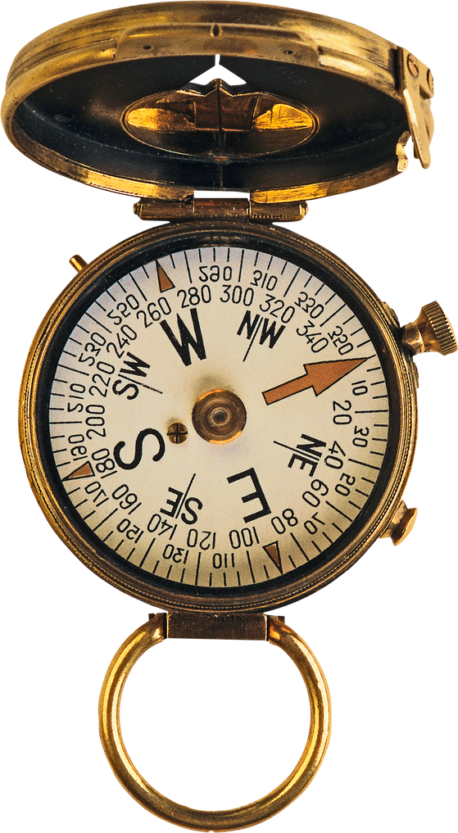




Erasmus+
interkulturelle
Vorbereitung der Mobilitäten

Slide 2
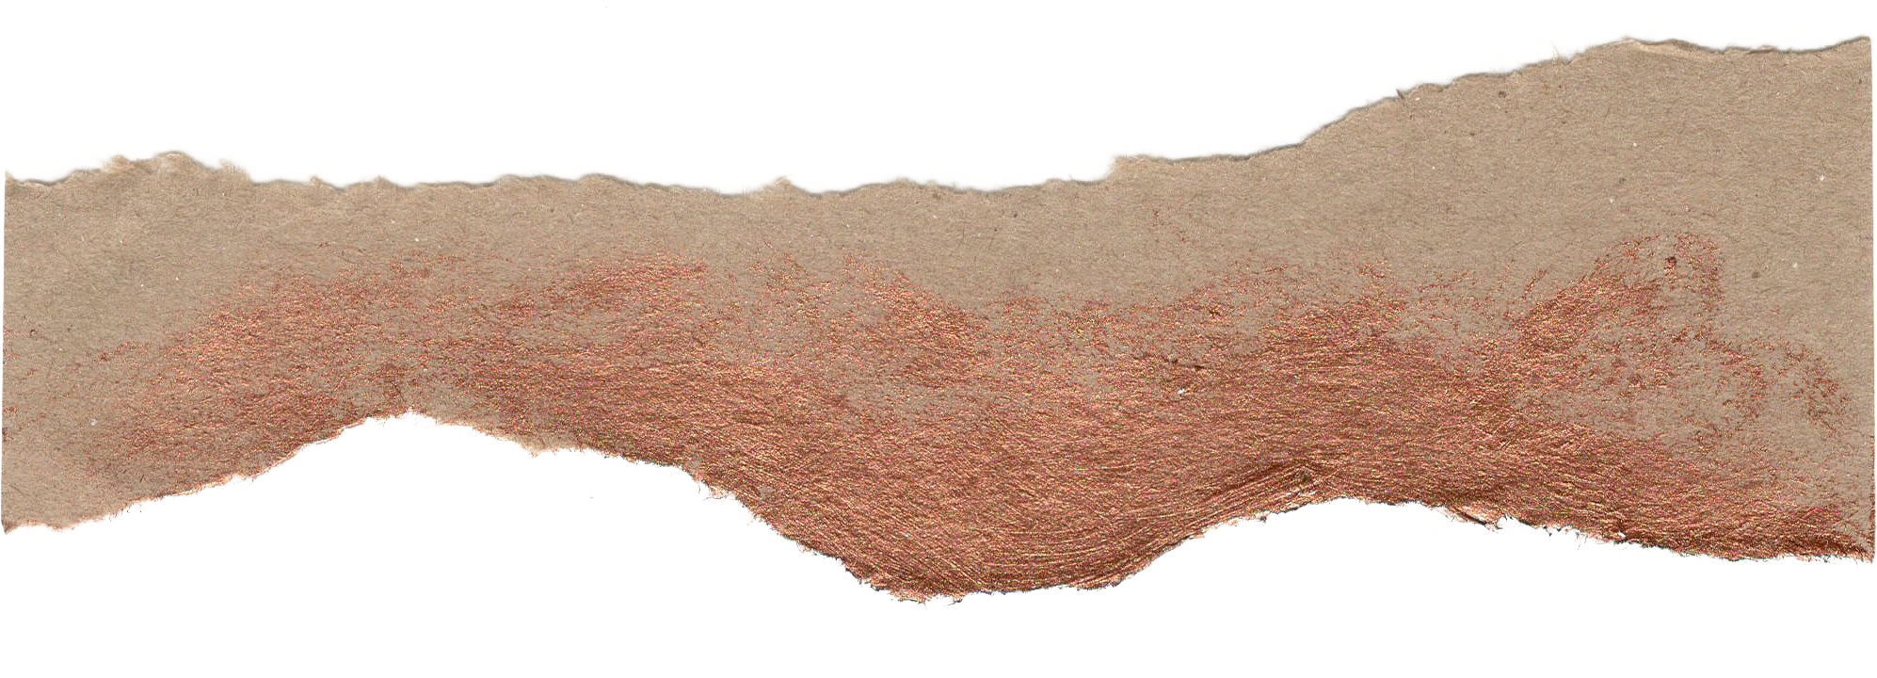


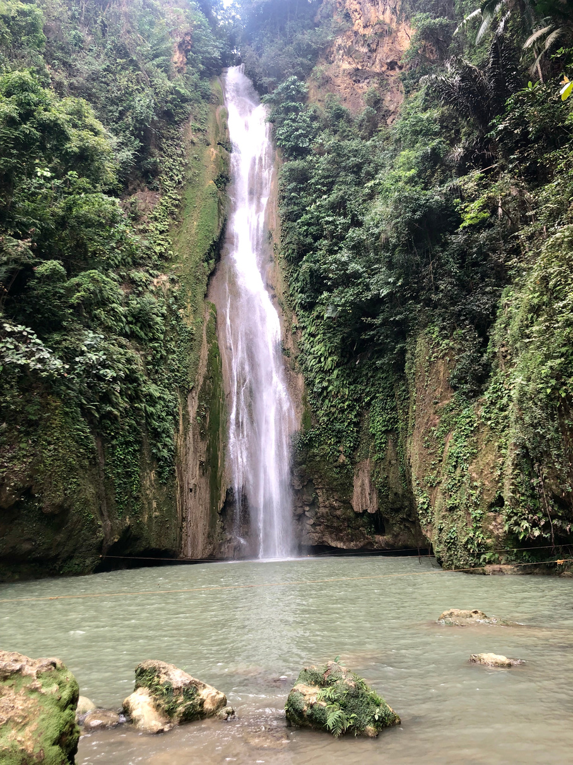



Tagesordnungspunkte
Begrüßung und Anwesenheit
Zuordnung zu den Ländern
Was kommt auf euch zu? Blog usw.
Organisatorischer Ablauf
Betreuung vor Ort
International Club

Slide 3




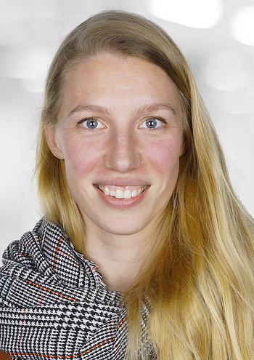
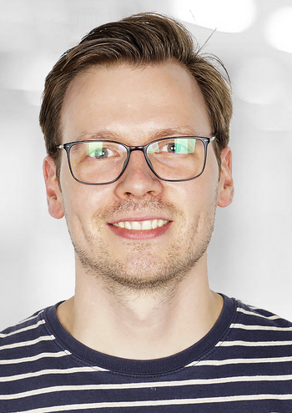


Begrüßung durch...
Frau Böhle
Herr März

Slide 4


Slide 5





Länder

Slide 6
Aufgaben - Schüler
Eure Aufgaben während und nach der Mobilität
Beiträge für den Blog schreiben
Praktikumsberichte schreiben
Teilnehmerberichte schreiben
Abschlusspräsentation
Deutschland repräsentieren
Die Walter-Gropius-Schule repräsentieren
Evtl. auch Arbeiten durchführen die nicht typisch für euer Gewerk sind
Abschlussbild für die Erasmus+ Wand

Slide 7
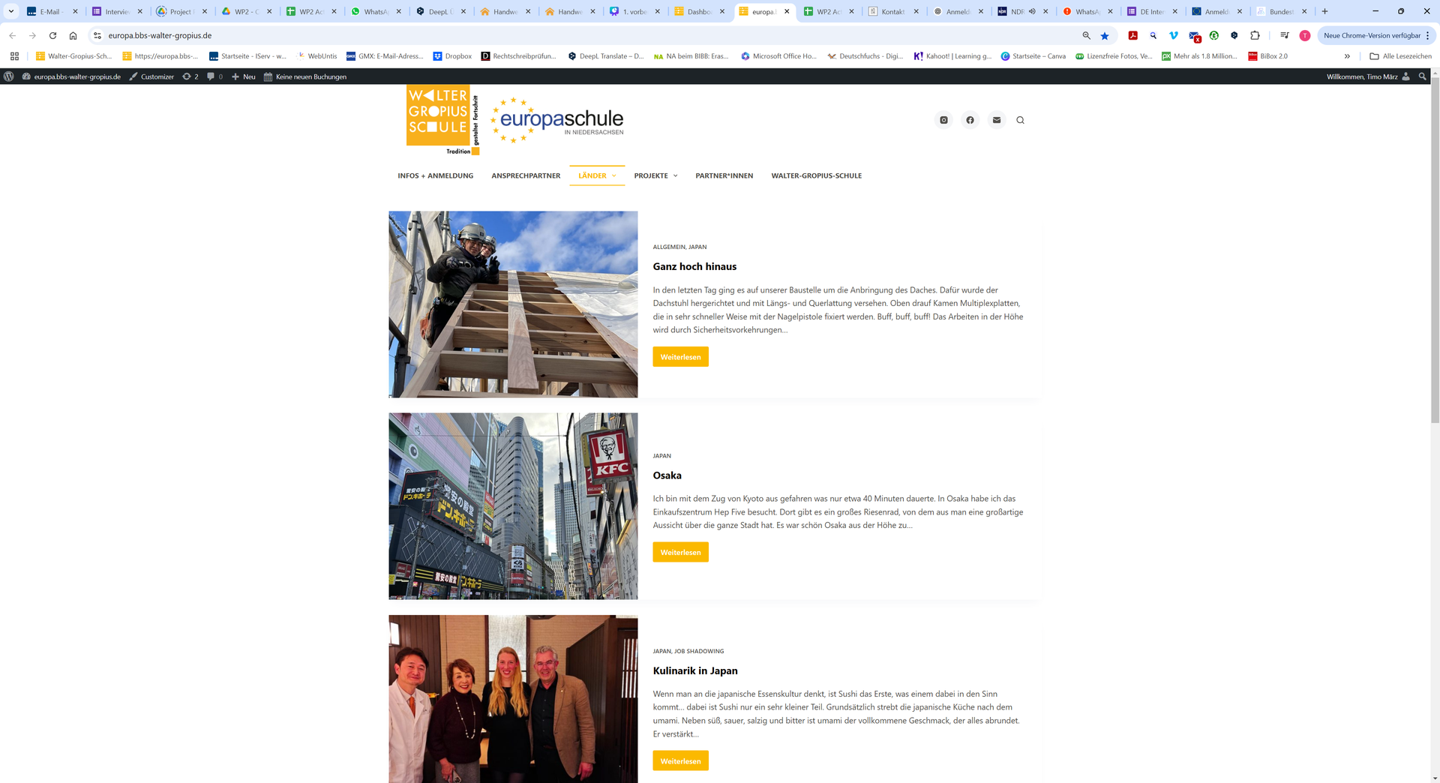
Aufgaben - Schüler
Wichtiger Hinweis zum Blog
Bilder und Vidoes sagen mehr als 1000 Worte
Wählt eine aussagekräftige Überschrift
Nutz Rechtschreibprüfung (z. B. Duden) und AI (z. B. ChatGPT)
Beitragsbild!
Kategorien!
Schlagwörter!
Begleitende Lehrkräfte betreuen euch dabei!

Slide 8
Aufgaben - Lehrkräfte
Eure Aufgaben während und nach der Mobilität
Dienstreiseantrag / Unterrichtlicheveränderungen / A1-Antrag bei Frau Dau
Beiträge für den Blog schreiben und die Schüler betreuen
Teilnehmerberichte schreiben
In der nächsten TS der Abteilung berichten und Erfahrungen mit Kollegium teilen
Deutschland repräsentieren
Die Walter-Gropius-Schule repräsentieren
Abschlussbild für die Erasmus+ Wand

Slide 9

Organisatorisches
Teilnehmerverträge
Beauftragung
Flüge
RRV
Versicherung/ DAAD
Haftpflicht (Ausland)
Krankenversicherung (Ausland)
Reiserücktrittversicherung
Unterkunft
Lernvereinbarung
Teilnehmerberichte -> 2. International Club
Europass Mobilität -> Ende des Schuljahres

Slide 10
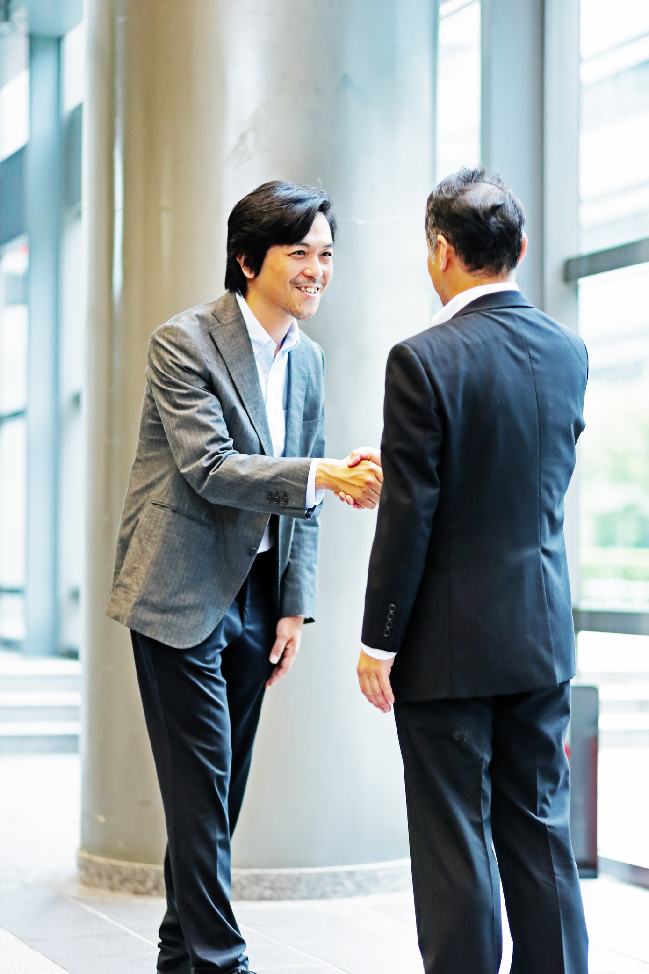
Betreuung vor Ort?

Slide 11


International Club
Treffen am 26.05.2025 15:15 Uhr

Slide 12

Welche Fragen habt ihr?

Slide 13
Austausch in den LänderGruppen!

Slide 14
Erasmus+
interkulturelle
Vorbereitung der Mobilitäten

